Slide 1
Стилістична роль тропів
Кондратюк Людмила Олександрівна
Вчитель української мови та літератури
Вечірньої (змінної) школи № 20 м. Києва

Slide 2
Прочитайте мініатюру В. Думанського й назвіть слова, ужиті в переносному значенні.
Коли за селом стихає гул комбайна, коли в тиші ночей на землю починають падати зорі та груші, коли з небесного купола з’їде Великий Віз, мене щемно огортає передчуття осені. А ще як побачу в пишних кронах жовтий листок, а ще як підпалить хтось картоплиння! Дим перемішується з пахощами яблук і нагадує мені, що це минає серпень, що сонце заходить далеко не там, де заходило в червні. І, дивлячись на край свіжої ріллі, бачу кінець літа. А я наче й не набувся в його теплі, не нажився в його розкоші! Та зелені клени вже миряться золотими. І здається, що не комори наповнюються врожаєм, а сама душа збагачується життєвим ужинком.
О цій порі, коли копають картоплі, я щоразу й усе глибше впадаю в якусь велику й терпко-піднесену покору. Під її могутнім впливом безмовно дозволяю деревам скидати листя, відпускаю у вирій журавлів і благословляю діток у школу. Бо повітря все дужче пахне вереснем, а вересень пахне сторінками нових підручників. На шкільному подвір’ї враз здійметься гамір, і почнеться новий навчальний рік. Так заведено здавна, і це неодмінно, як осінь.

Slide 3
Троп - це слово, ужите в переносному значенні для створення образності.
Тропи розкривають суть зображуваного предмета, явища, вони є засобом індивідуалізації персонажа, виявляють ставлення автора до зображуваного. Образність досягається через словесні образи, які посилюють лексичне значення емоційно-експресивними й оцінними відтінками.
Пригадай

Slide 4
метафора
епітет
метонімія
гіпербола
Троп
порівняння
іронія
літота
синекдоха

Slide 5
У науковому стилі тропи стерті – вони сприймаються як експресивні засоби мови: квітконіжка, любка дволиста.
Майже не використовуються тропи в офіційно-діловому стилі (за винятком святкових розпоряджень, наказів, дипломатичних документів тощо).
Здебільшого тропи представлені в публіцистичних і художніх творах, у яких вони розкривають багатство асоціативних відтінків, увиразнюють емоційне й оцінне забарвлення, указують на основні ознаки авторського стилю.

Slide 6
Прочитайте уривки з творів українських письменників і визначте в них тропи.
А Чому ліси чекають мене знову,
на щит піднявши сонце і зорю.
Я їх люблю, я знаю їхню мову.
Я з ними теж мовчанням говорю (Л. Костенко)
Б Кришталь, кришталь … і золоті ворота
Горять на сонці дорогим вогнем (О. Зуєвський)
В Кізляр-ага низько склонився й вийшов із кімнати. Заки дійшов до будинку улемів, знали вже всі в палаті, що першою в цілім гаремі стає бліда чужинка, невольниця Хуррем, «християнська собака», і зашипіла ненависть по коридорах, кімнатах і парканах, як їдовита гадина, що сунеться по чудових квітах (О. Назарчук).
Г Великий князе Всеволоду! Ти бо можеш Волгу веслами розкропити, а Дін шоломами вилляти! (Слово про похід Ігорів»).

Slide 7
Ґ … дочка
виллє молоко у яму –
сама влізе в порожнього глечика –
так мати й віднесе доньку на базар
тією ж утоптаною стежкою (В. Голобородько)
Д Хімічка подивилася на мене лагідними очима інквізитора (В. Дрозд).
Е Моє сумління випромінювало сумну, але щасливу зреченість (В. Дрозд).
Доберіть до слів зима, весна, літо, осінь по кілька епітетів і запишіть їх у порядку зростання експресивності ознак.

Slide 8
Прочитайте уривок із повісті О. Довженка «Зачарована Десна». З’ясуйте, за допомогою яких тропів автор досягає комічного ефекту.
Вона була малесенька й така прудка, i очi мала такi видющi й гострi, що сховатись од неї не могло нiщо свiтi. Їй можна було по три днi не давати їсти. Але без прокльонiв вона не могла прожити й дня. Вони були її духовною їжею. Вони лились з її вуст невпинним потоком, як вiршi з натхненного поета, з найменшого приводу. У неї тодi блищали очi й червонiли щоки. Це була творчiсть її палкої, темної, престарiлої душi.
— Мати божа, царице небесна,— гукала баба в саме небо,— голубонько моя, святая великомученице, побий його, невігласа, святим твоїм омофором! Як повисмикував він з сирої землі оту морковочку, повисмикуй йому, царице милосердна, і повикручуй йому ручечки й ніжечки, поламай йому, свята владичице, пальчики й суставчики. Царице небесна, заступнице моя милостива, заступись за мене, за мої молитви, щоб ріс він не вгору, а вниз, і щоб не почув він ні зозулі святої, ні божого грому. Миколаю-угоднику, скорий помочнику, святий Юрію, святий Григорію на білому коні, на білому сідлі, покарайте його своєю десницею, щоб не їв він тієї морковочки, та бодай його пранці та болячки з’їли, та бодай його шашіль поточила...
Баба хрестилася в небо з такою пристрастю, аж торохтіла вся од хрестів.
А в малині лежав повержений з небес маленький ангел і плакав без сліз. З безхмарного блакитного неба якось несподівано упав він на землю і поламав свої тоненькі крила коло моркви. Це був я. Причаївшись у малині за смородиною, я слухав бабиних молитов, як заворожений. Я боявсь поворухнути пальцем, щоб часом мати божа не побачила з неба, що я тут у малині. Навіть Пірат і той дивився з-під смородини на бабу з переляком.

Slide 9
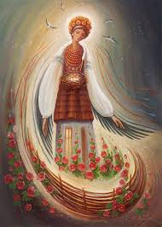
Домашнє завдання: визначте художні засоби в поезії В. Симоненка «Лебеді материнства».
ЛЕБЕДІ МАТЕРИНСТВА
Мріють крилами з туману лебеді рожеві,
Сиплють ночі у лимани зорі сургучеві.
Заглядає в шибку казка сивими очима,
Материнська добра ласка в неї за плечима.
Ой біжи, біжи, досадо, не вертай до хати,
Не пущу тебе колиску синову гойдати.
Припливайте до колиски, лебеді, як мрії,
Опустіться, тихі зорі, синові під вії.
Темряву тривожили криками півні,
Танцювали лебеді в хаті на стіні,
​Лопотіли крилами і рожевим пір'ям,
Лоскотали марево золотим сузір'ям.
Виростеш ти, сину, вирушиш в дорогу,
Виростуть з тобою приспані тривоги.
У хмільні смеркання мавки чорноброві
Ждатимуть твоєї ніжності й любові.
Будуть тебе кликать у сади зелені
Хлопців чорночубих диво-наречені.

Slide 10
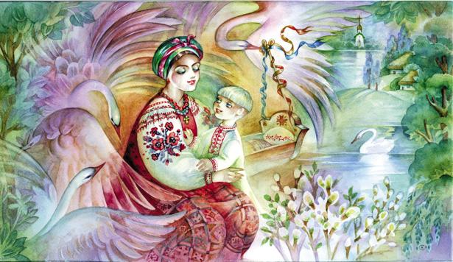
Можеш вибирати друзів і дружину,
Вибрати не можна тільки Батьківщину.
Можна вибрать друга і по духу брата,
Та не можна рідну матір вибирати.
За тобою завше будуть мандрувати
Очі материнські і білява хата.
І якщо впадеш ти на чужому полі,
Прийдуть з України верби і тополі.
Стануть над тобою, листям затріпочуть,
Тугою прощання душу залоскочуть.
Можна все на світі вибирати, сину,
Вибрати не можна тільки Батьківщину.

Slide 11
ДЯКУЮ ЗА УВАГУ

